Slide 1
AWS클라우드 기반 자바(JAVA)웹개발(JSP,Spring)_A
SQL 활용 능력단위 평가 (문제해결시나리오)
평가일 : 2022년 05월 06일 금요일
학생명 : 한승하
‹#›

Slide 2
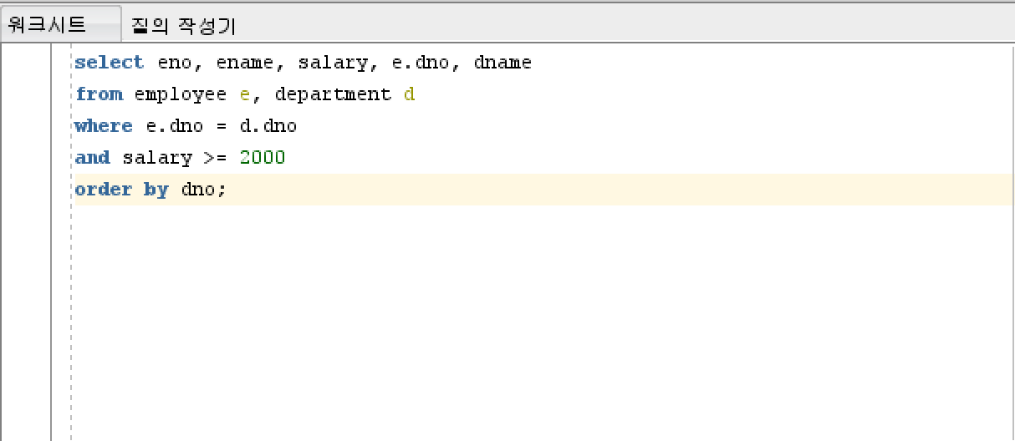
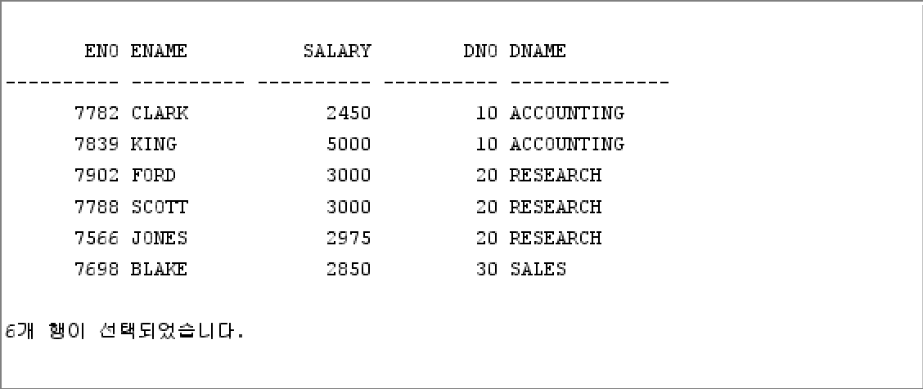
1번 답안 (한승하)
‹#›

Slide 3
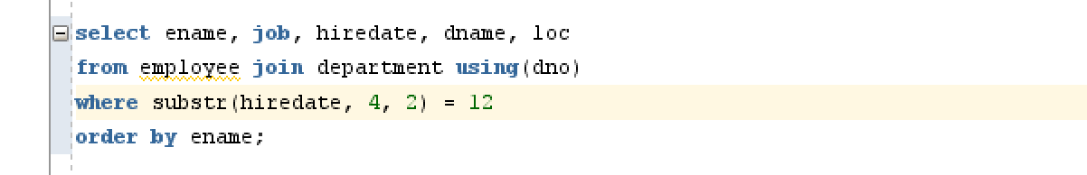
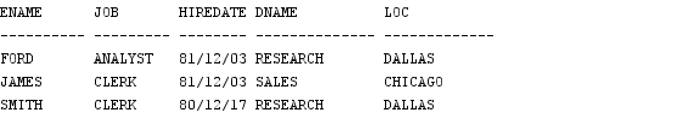
2번 답안 (한승하)
‹#›

Slide 4
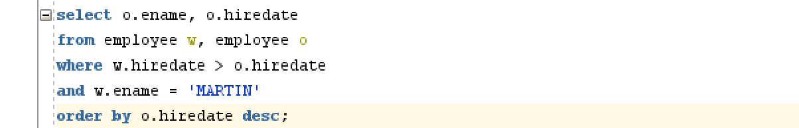
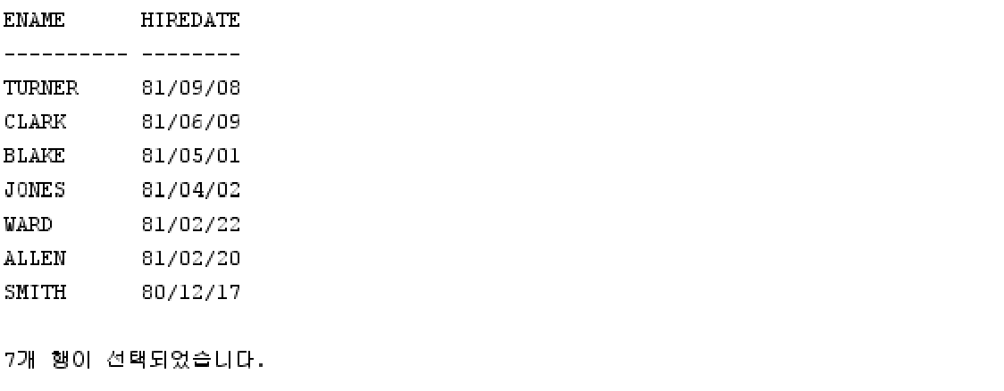
3번 답안 (한승하)
‹#›

Slide 5
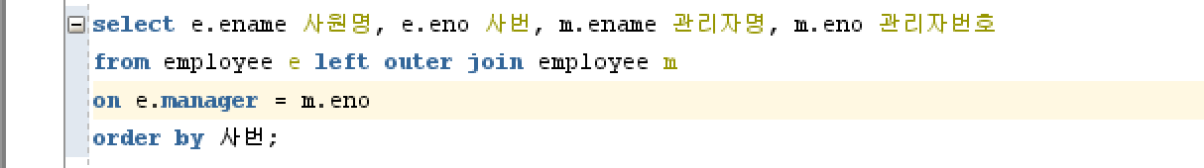
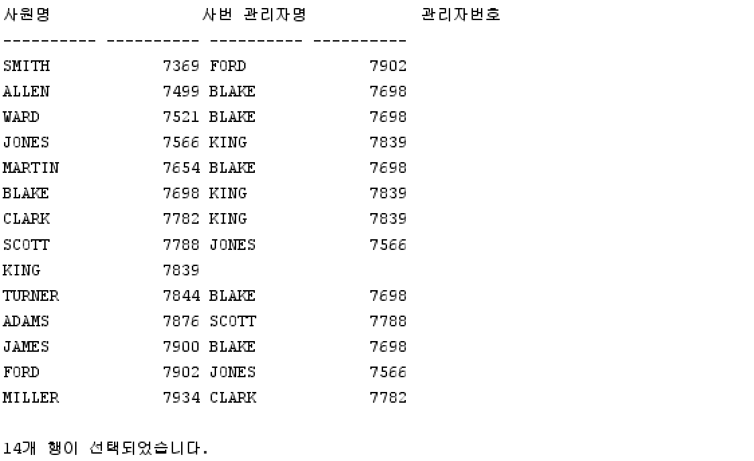
4번 답안 (한승하)
‹#›

Slide 6
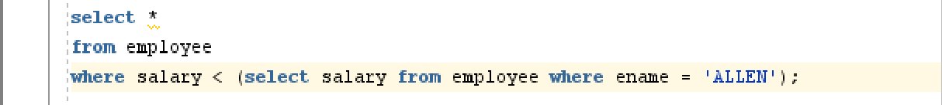
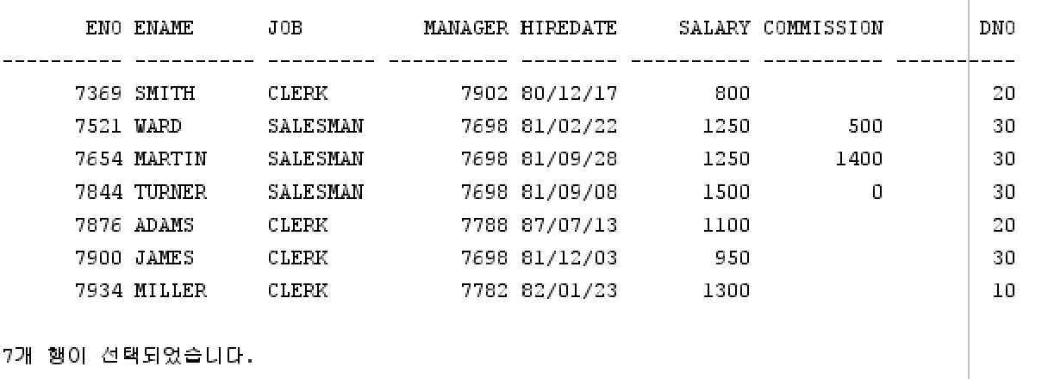
5번 답안 (한승하)
‹#›

Slide 7
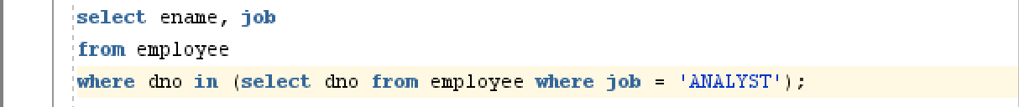
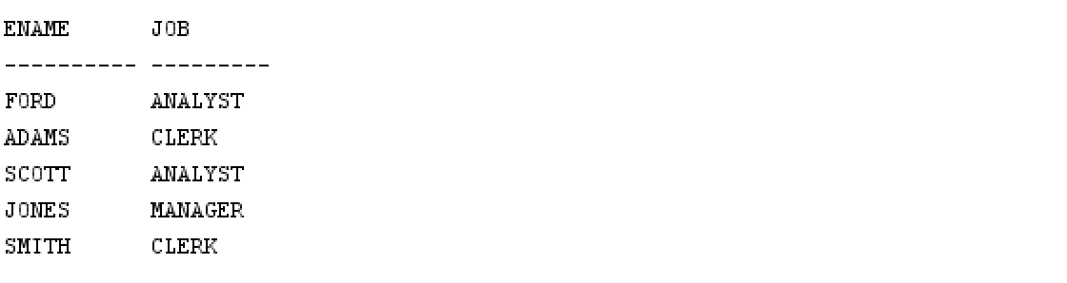
6번 답안 (한승하)
‹#›

Slide 8
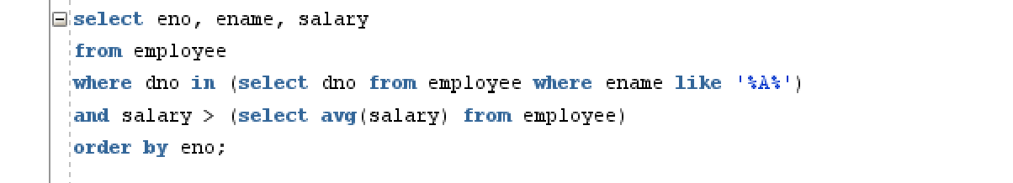
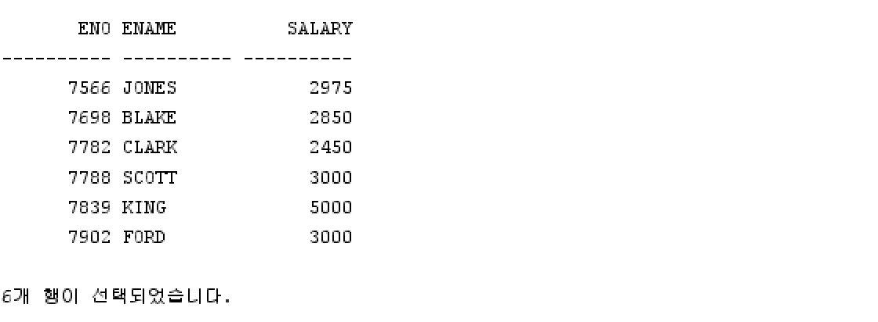
7번 답안 (한승하)
‹#›

Slide 9
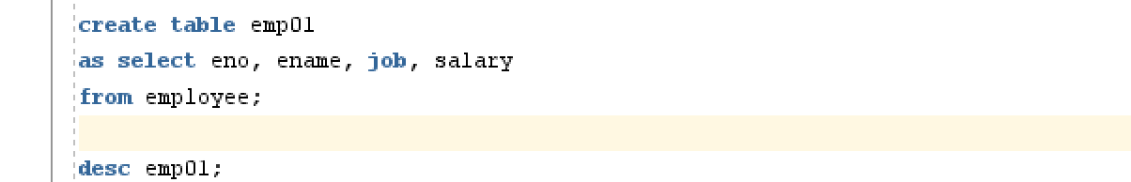
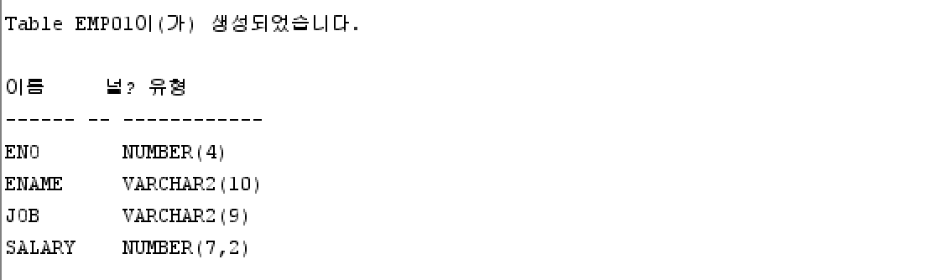
8번 답안 (한승하)
‹#›

Slide 10
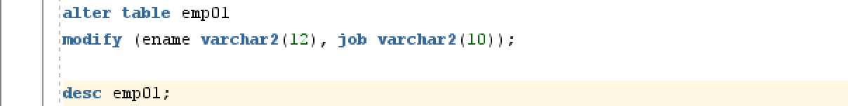
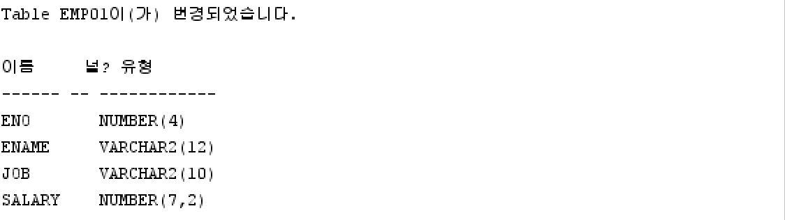
9번 답안 (한승하)
‹#›

Slide 11
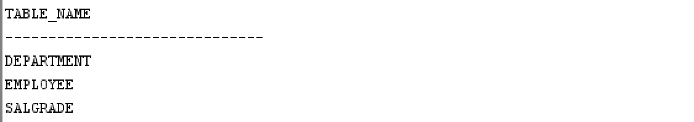
10번 답안 (한승하)
‹#›

